Slide 1
Центр німецької мови у Львові

Slide 2
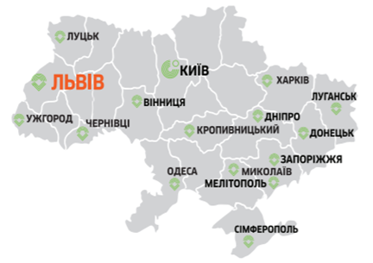
Хто ми
існує з 2001
єдиний у Львові офіційний партнер Goethe-Institut
акредитований незалежними експертами Goethe-Institut

Slide 3
Хто ми
Мовний центр
Курси німецької мови
А1 - С2
Екзаменаційний центр
Іспити Goethe-Institut та підготовка до іспитів
Центр підвищення кваліфікації
Культурний центр

Slide 4
Мовний центр
Німецька мова для початківців і профі
Сучасні навчальні програми за стандартами якості Goethe-Institut
Комбіноване навчання Blended Learning
Інтенсивна програма (3 заняття / тиждень)
Професійний системний коучинг від викладача

Slide 5
Як навчаємо
Мова викладання - німецька
Автентичні навчальні матеріали та ситуації
Розвиток усіх мовних компетенцій
Інтерактивні та ігрові методи
Фокус на комунікацію іноземною мовою та міжкультурний аспект
Висококваліфіковані досвідчені викладачі, які регулярно вдосконалюють свої методичні вміння на майстернях Goethe-Institut в Україні та за кордоном

Slide 6
Екзаменаційний центр
Мовна сертифікація А2, В1, В2
Мовні іспити для підлітків (А1, А2, В1)
Іспити у школах (А1, А2, В1)
Goethe-Test Pro
Підготовка до іспитів Goethe-Institut
Підготовка до іспитів TestDaf

Slide 7
Центр підвищення кваліфікації
Воркшопи та майстерні для викладачів та вчителів шкіл
Місце зустрічі та обміну досвідом
Можливість розкривати таємниці сучасної методики та дидактики навчання іноземним мовам

Slide 8
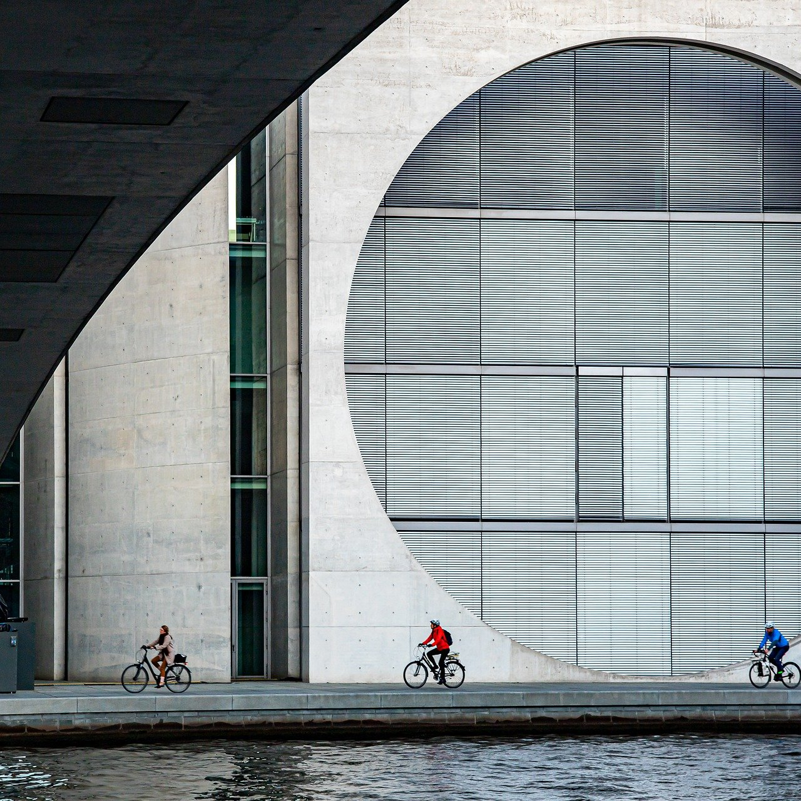
Культурний центр
Сучасне обличчя німецької мови, культури та суспільства
Розвиток міжкультурної компетенції
Події, заходи та проєкти

Slide 9
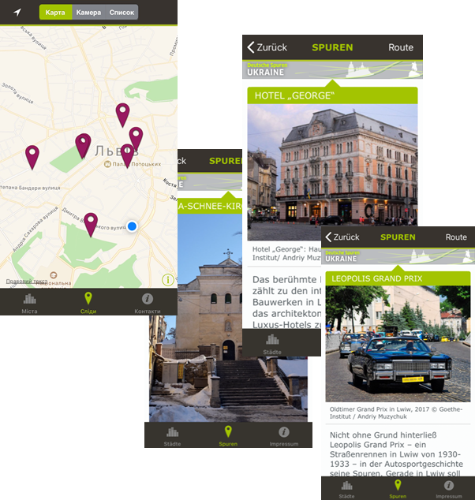
Німецькі сліди
Deutsche Spuren
Мобільний додаток

Slide 10
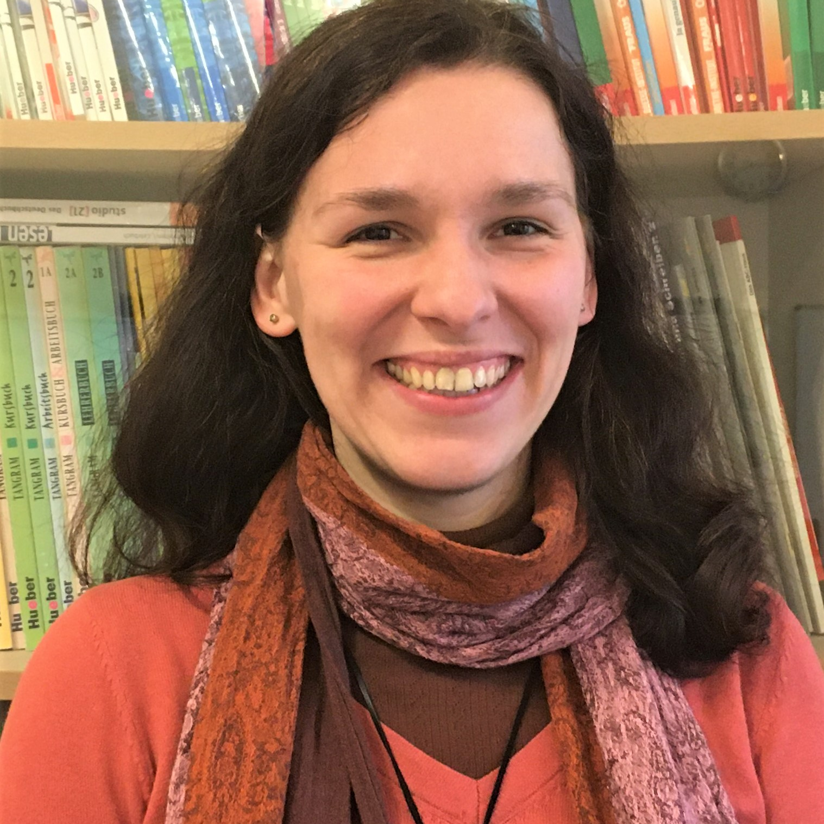
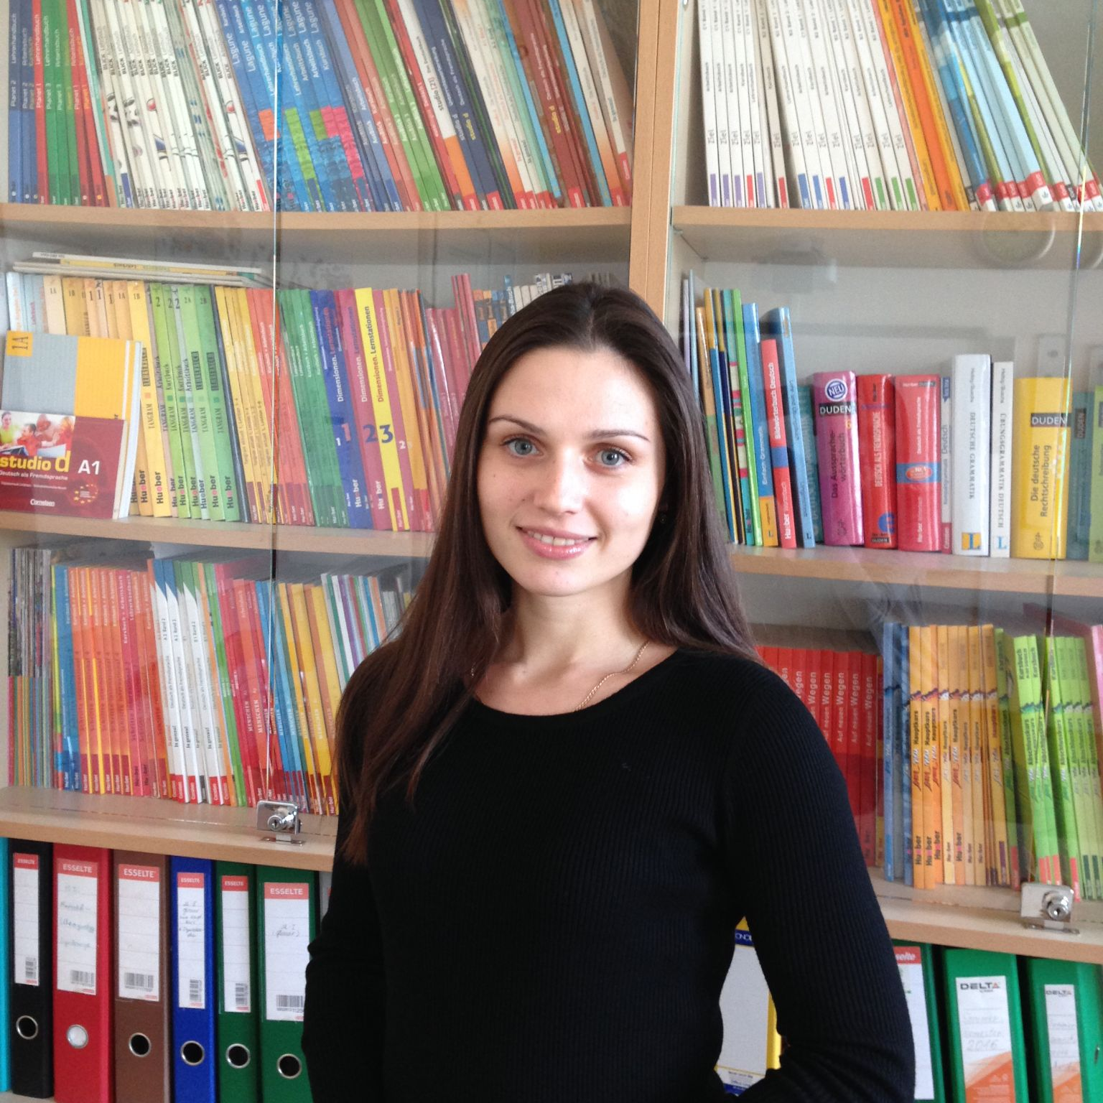
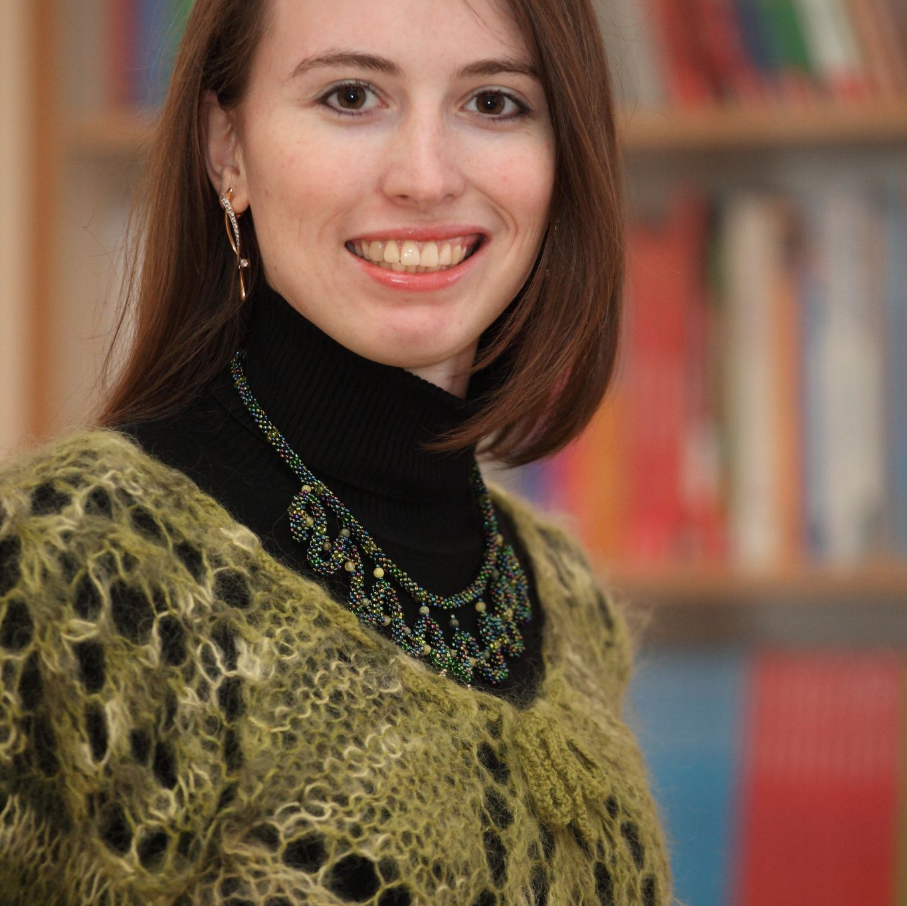
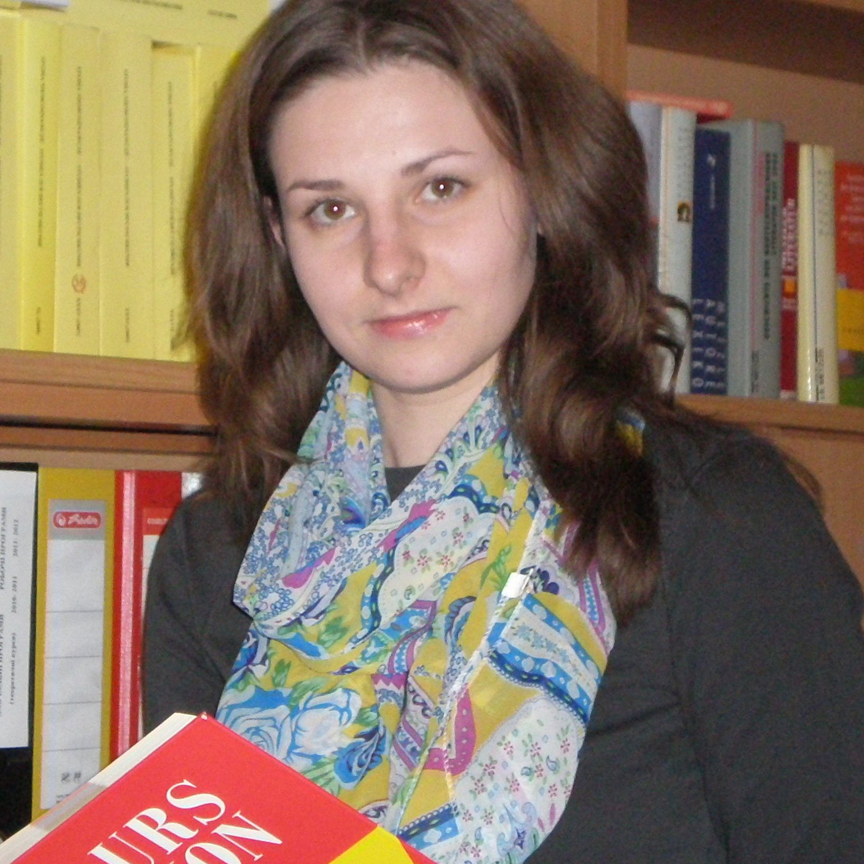
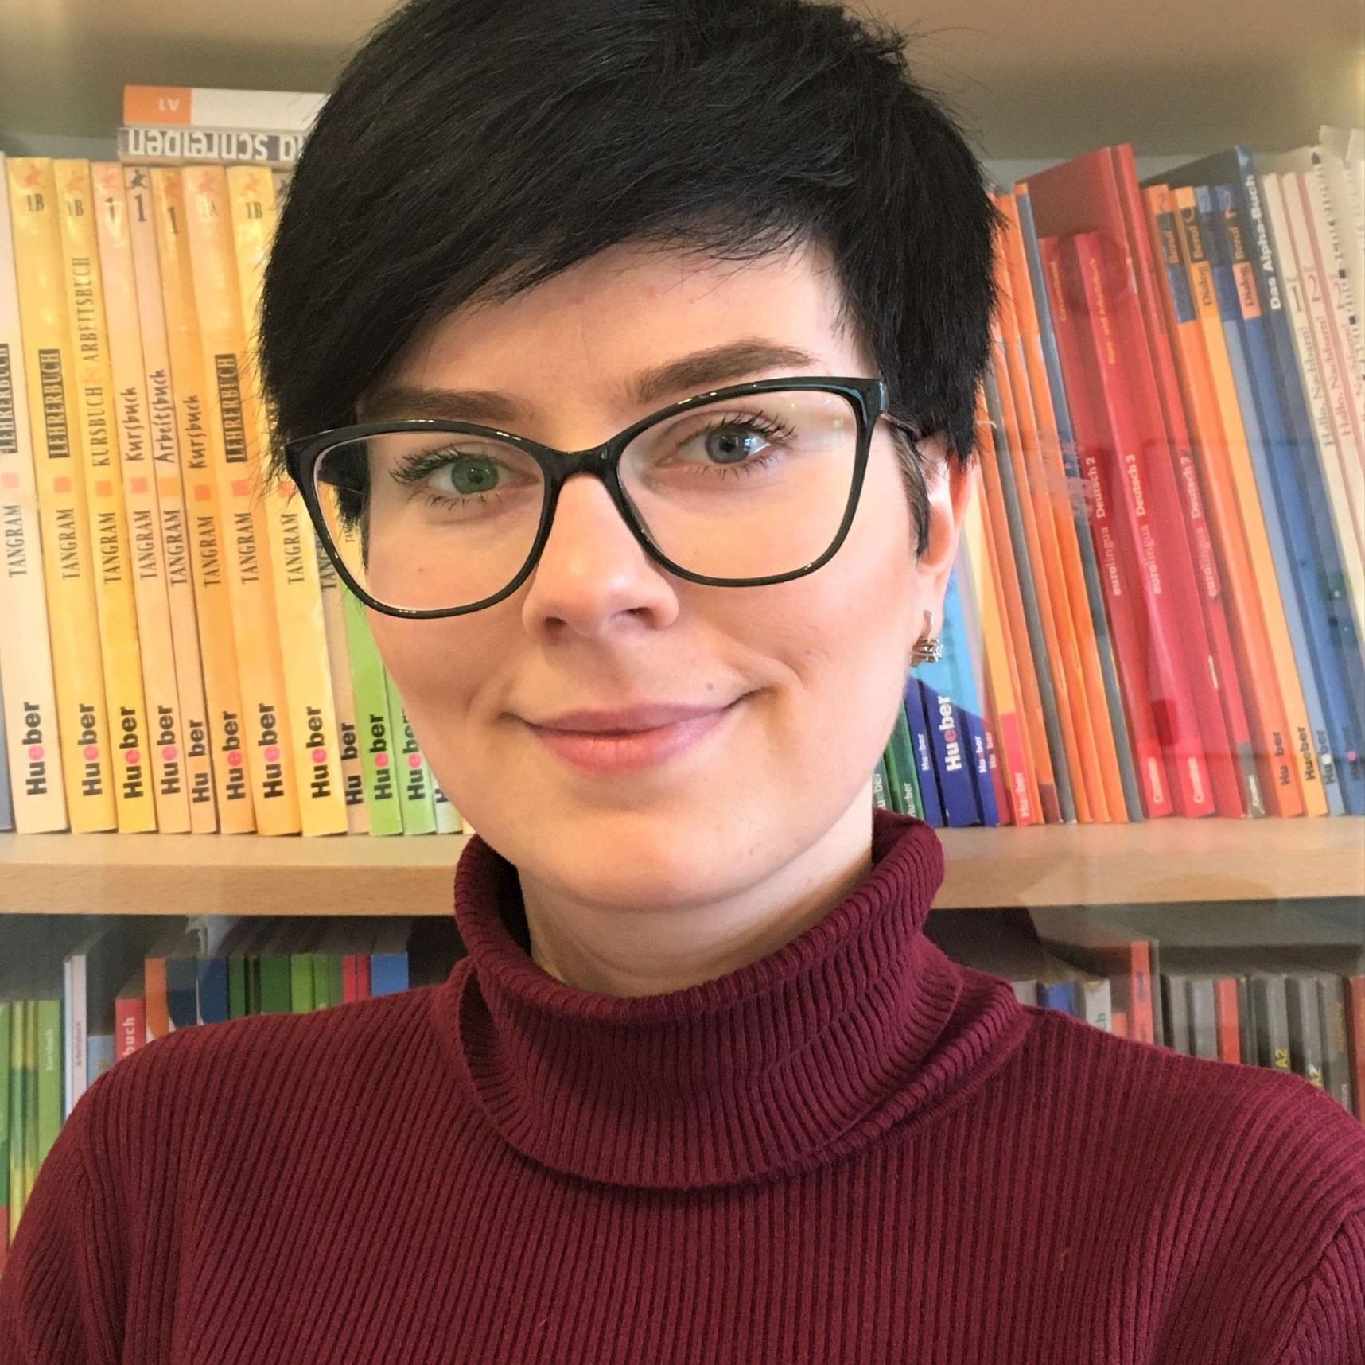
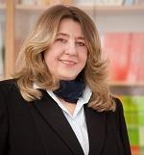
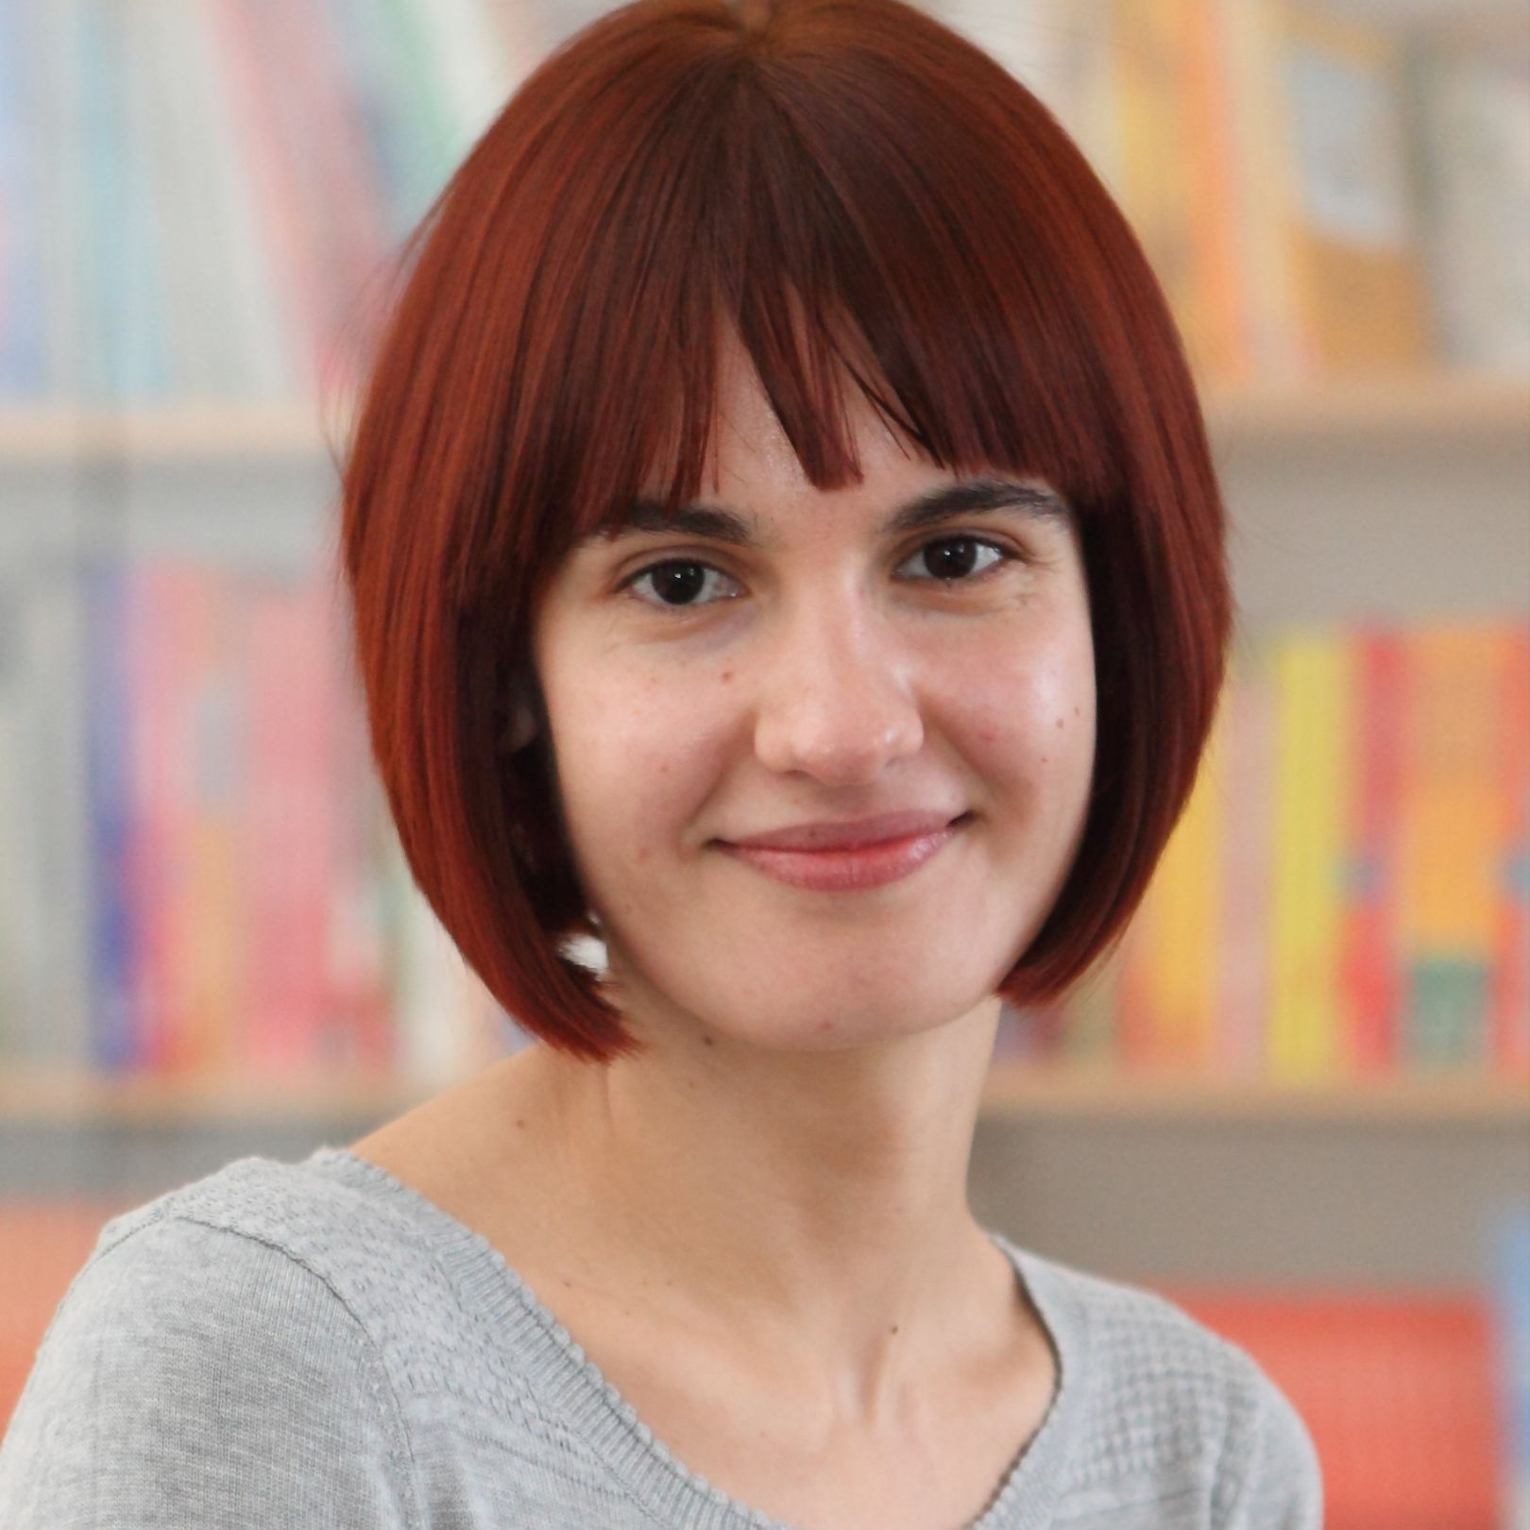
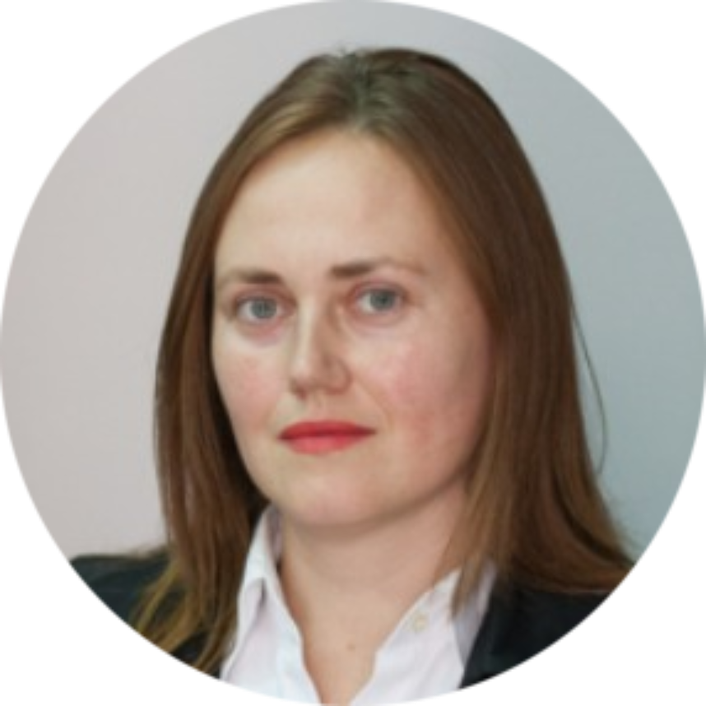
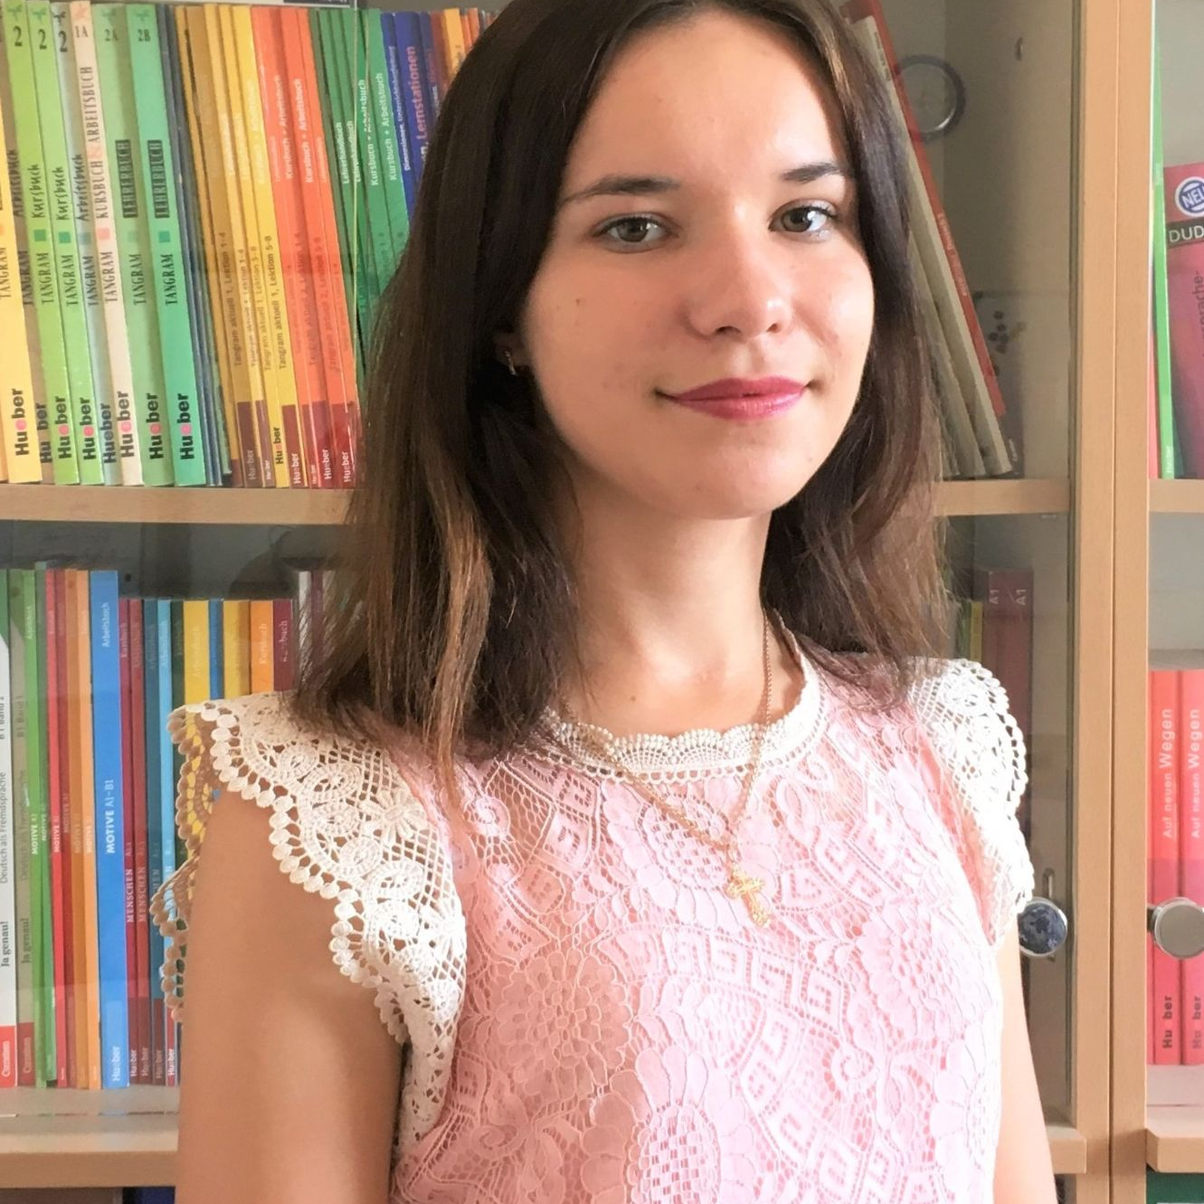
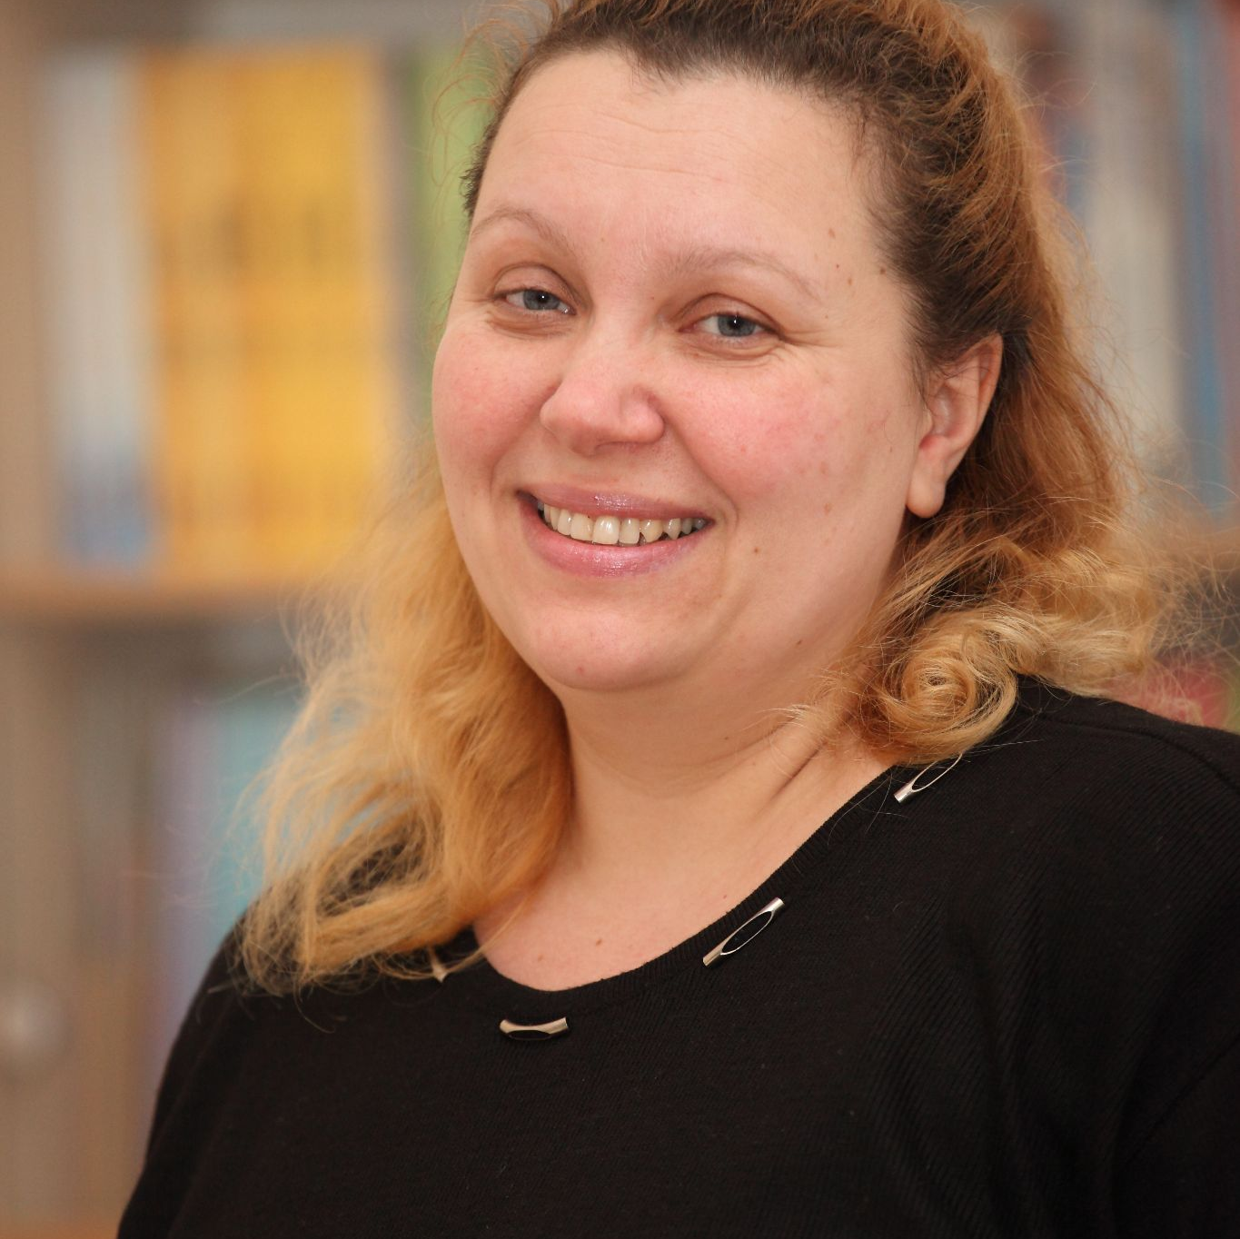
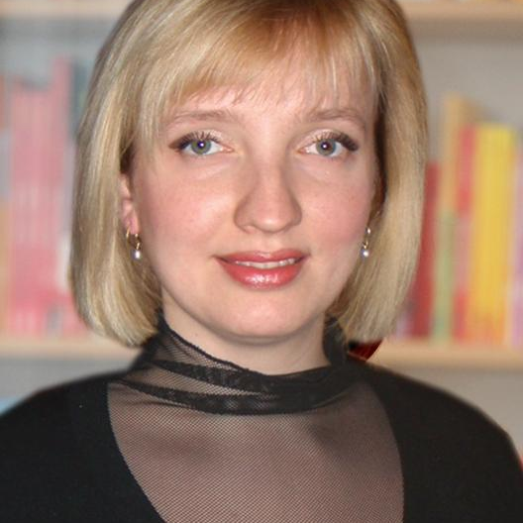
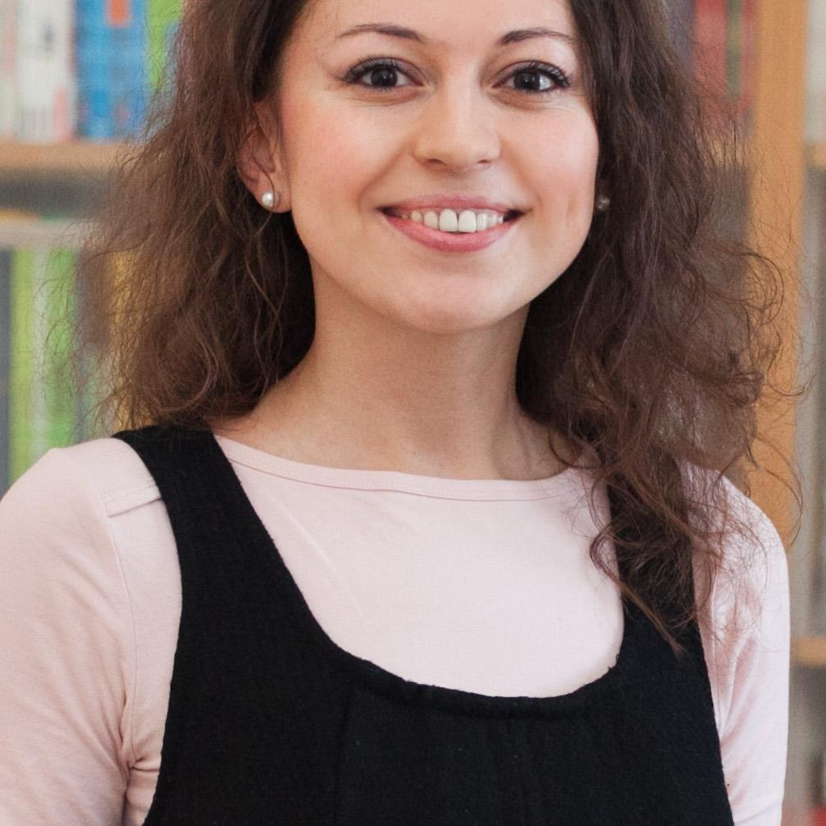
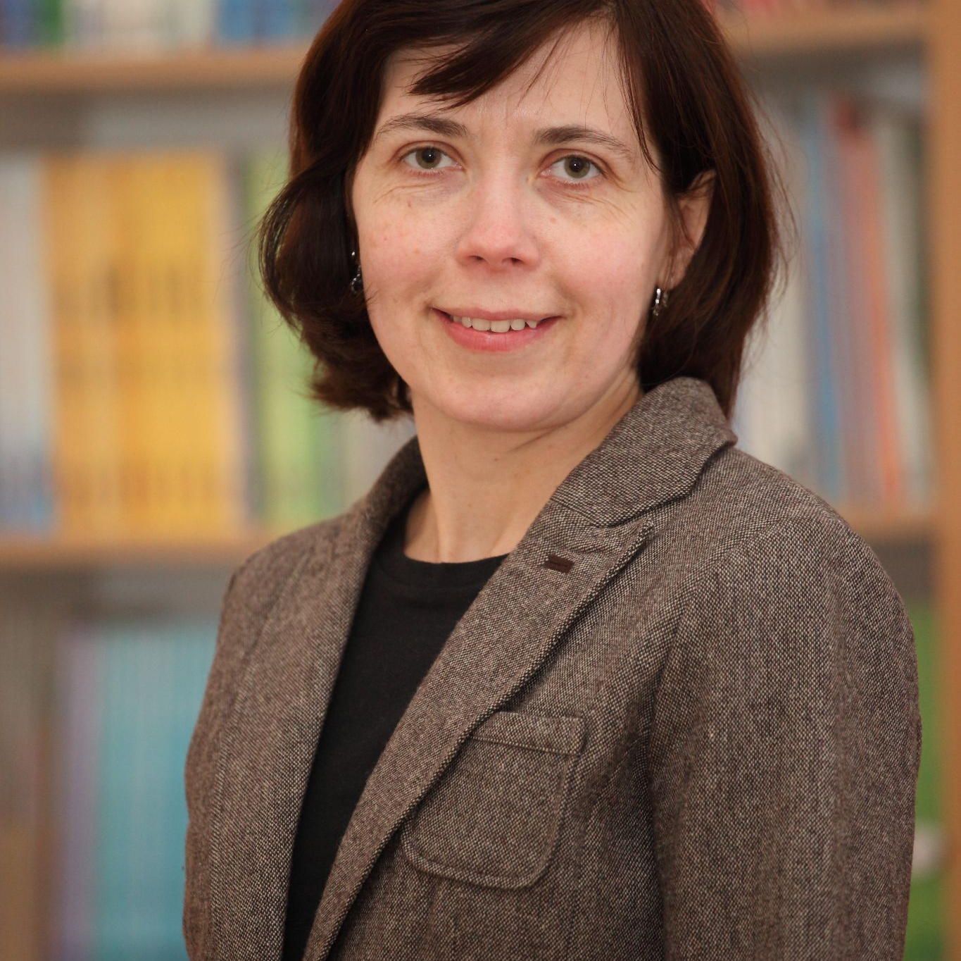
Команда
Наталія Петращук Керівник Центру
Марта Дубасевич Педагогічний керівник Керівник Екзаменаційного центру
Наталія Фещук
Секретар Центру
Сертифіковані викладачі, екзаменатори, куратори, тренери, мультиплікатори

Slide 11
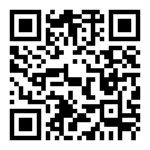
Контакт
https://slz.org.ua/ua/network/lviv
lwiw@slz.org.ua
https://www.facebook.com/slz.lviv/

